Slide 1
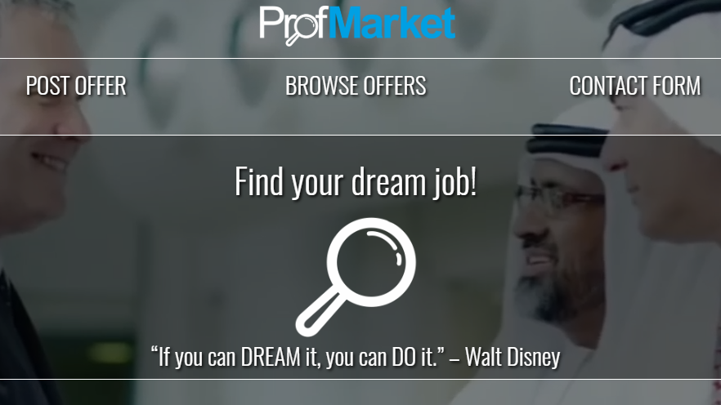
ProfMarket
Александър Христов, Мартин Атанасов, Кристиан Миланов, Иван Димов

Slide 2



Екипът
Александър Христов
Кристиан Миланов
Иван Димов
Мартин Атанасов

Slide 3


Какво е ProfMarket?

Slide 4






Как го направихме?

Slide 5
Нека преминем към сайта. .

